Slide 1



Programme de remédiation intensive -Français-
Parcours 1
Palier: 2
Séance : 16
Version expérimentale pour les Ecoles Pionnières.
Non définitive. En cours d’amélioration.

Slide 2


Pour l’enseignant (e ) – ne pas lire aux élèves
Recommandations générales pour les enseignant(e)s
. 1. Se préparer : lire attentivement l’ensemble des diapositives en amont afin de s’en imprégner et élaborer la carte mentale de la leçon et anticiper les enchaînements.
2. Couvrir le contenu de la leçon avec une vérification permanente de la compréhension : ne pas sauter de diapositives et vérifier la compréhension; en maintenant un rythme soutenu sans temps mort;
3.Rester fidèle au scénario pédagogique : suivre les consignes du ruban didactique activement, sans se limiter à une lecture passive.
4.Expliquer les consignes: s’assurer que tous les élèves comprennent les consignes des activités, en les invitant à les reformuler ou à les réexpliquer, si besoin, dans leur langue maternelle.
5.Donner un feed back riche et systématique : solliciter la participation du maximum d’ élèves en les questionnant et en corrigeant les erreurs.
6.Adopter une posture dynamique : circuler dans la classe, capter l’attention par des explications, et au besoin , illustrer par des exemples;

Slide 3
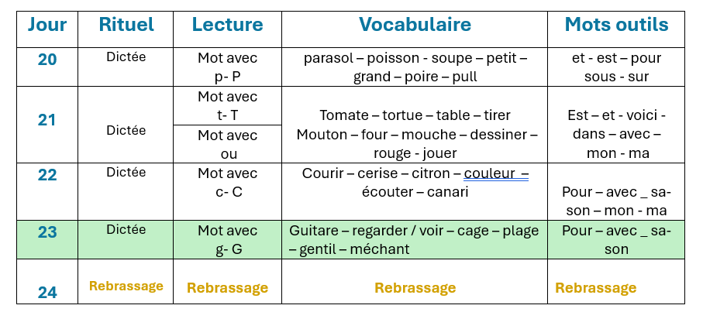
Pour l’enseignant (e ) – ne pas lire aux élèves
La répartition quotidienne des activités
Palier: 2
Séance: 16
Version provisoire pour la formation des enseignants

Slide 4

Pour l’enseignant(e) – ne pas lire aux élèves
À la fin de la séance d’aujourd’hui, au moins 80% des élèves doivent être capables de :
Comprendre et produire les mots du vocabulaire:
guitare – regarder / voir – cage – plage – gentil – méchant
Identifier, nommer lire et écrire des syllabes avec la lettre « g », puis les utiliser pour lire des mots et des phrases simples.

Slide 5






Pour l’enseignant ( e )
Matériel technique
PC + PPT
Pointeur
Projection ajustée
Matériel didactique
Ardoise
Cahier
Livret

Slide 6








Pictogrammes pour la gestion de la séance.
Pour l’enseignant (e)
Modelage.
Les élèves écoutent.
Questions directes.
L’enseignant( e) désigne des élèves
Répétition chorale.
Toute la classe
participe.
Observation.
Les élèves observent
Passage au tableau.
Un élève réalise la tâche.
Travail en binôme.
Les élèves travaillent à deux .
Pratique autonome.
L’enseignant(e) circule entre les rangs.
Devoir à la maison.
Les élèves recopient leurs devoirs

Slide 7


Plan de la séance 1
1. Rituel
2.Vocabulaire
3.Lecture
4.Écriture
5.Pratique autonome
6.Jeu
10 min
20 min
40 min
20 min
20 min
10 min

Slide 8




1. Rituel | 2. Vocabulaire | 3. Lecture- écriture | 4.Pratique autonome | 5.Jeu
Prenez vos ardoises et vos livrets de français
Ardoise
Cahier
Livret

Slide 9
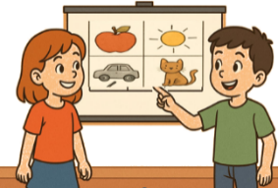


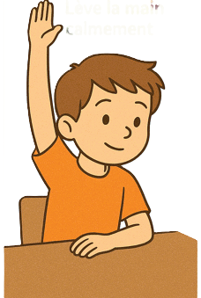
1. Rituel | 2. Vocabulaire | 3. Lecture- écriture | 4.Pratique autonome | 5.Jeu
Nous allons jouer le jeu du duel.
Un élève montre un pictogramme, et l’autre dit ce qu’il doit faire quand il voit ce pictogramme. Par la suite les rôles seront échangés. .

Slide 10
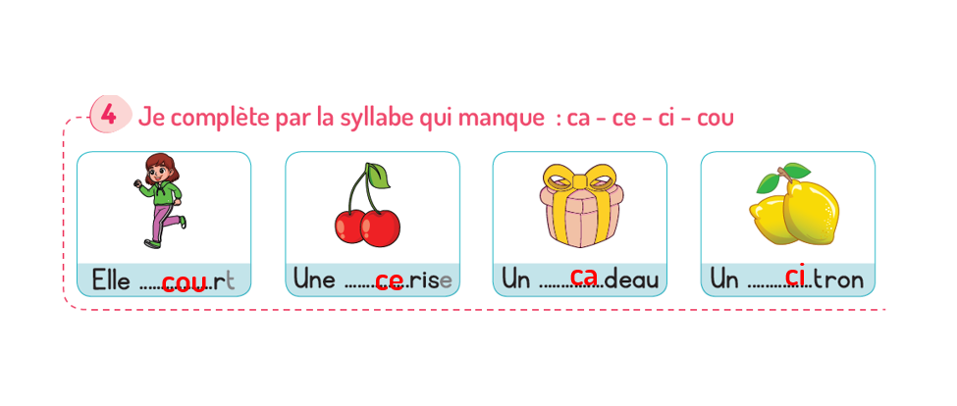
1. Rituel | 2. Vocabulaire | 3. Lecture- écriture | 4.Pratique autonome | 5.Jeu
Corrigez .

Slide 11
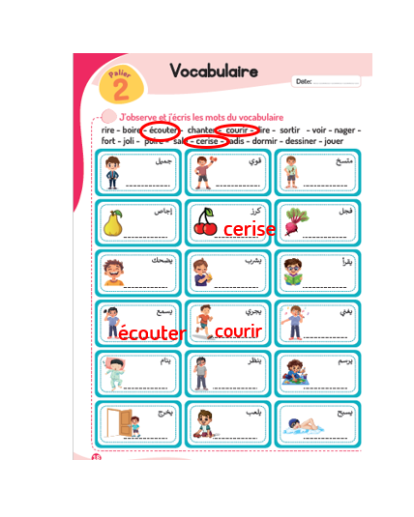
1. Rituel | 2. Vocabulaire | 3. Lecture- écriture | 4.Pratique autonome | 5.Jeu
Corrigez .

Slide 12

10 min
Rituel
Dictée
Version provisoire pour la formation des enseignants

Slide 13
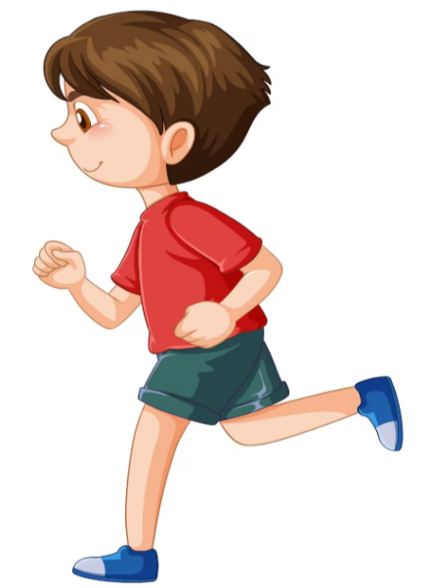
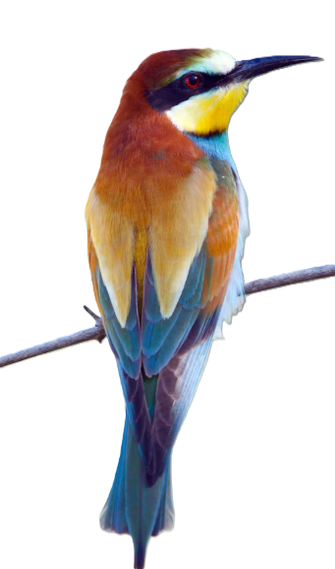

1. Rituel | 2. Vocabulaire | 3. Lecture | 4.Ecriture | 5.Pratique autonome | 6.Jeu
        Il écoute son papa .
  Je vais vous montrer des images, et pour chacune, vous écrirez le mot correspondant.

Slide 14
1. Rituel | 2. Vocabulaire | 3. Lecture | 4.Ecriture | 5.Pratique autonome | 6.Jeu
  Prenez vos ardoises.

Slide 15
1. Rituel | 2. Vocabulaire | 3. Lecture | 4.Ecriture | 5.Pratique autonome | 6.Jeu
  Regardez l’image.
  Écrivez le mot sur vos ardoises..

Slide 16
1. Rituel | 2. Vocabulaire | 3. Lecture | 4.Ecriture | 5.Pratique autonome | 6.Jeu
  Corrigez: un canari
Un canari

Slide 17
1. Rituel | 2. Vocabulaire | 3. Lecture | 4.Ecriture | 5.Pratique autonome | 6.Jeu
  Regardez l’image. Écrivez le mot sur vos ardoises..

Slide 18
1. Rituel | 2. Vocabulaire | 3. Lecture | 4.Ecriture | 5.Pratique autonome | 6.Jeu
  Corrigez: courir / il court
courir
Il court

Slide 19
1. Rituel | 2. Vocabulaire | 3. Lecture | 4.Ecriture | 5.Pratique autonome | 6.Jeu
  Je vais vous dicter une phrase.
  Écrivez sur vos ardoises………………………….

Slide 20
1. Rituel | 2. Vocabulaire | 3. Lecture | 4.Ecriture | 5.Pratique autonome | 6.Jeu
  Corrigez. Il écoute son papa.
Il écoute son papa.

Slide 21

20 min
Vocabulaire
Version provisoire pour la formation des enseignants

Slide 22


Pour l’enseignant (e )
Objectifs de l’activité
Comprendre et produire les mots du vocabulaire:
guitare – regarder / voir – cage – plage – gentil – méchant

Slide 23
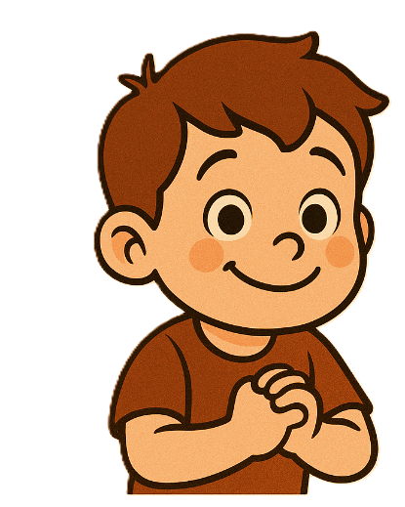
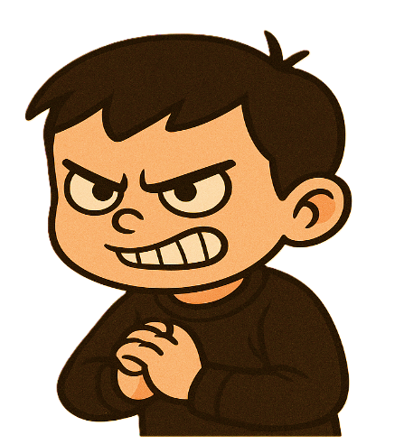
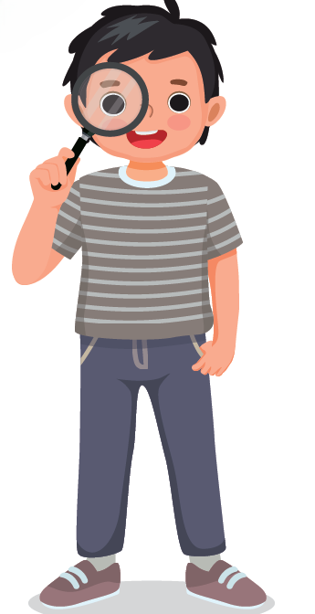
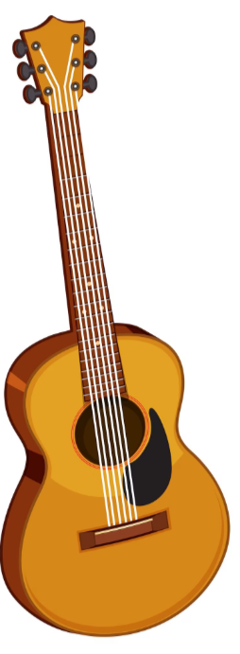
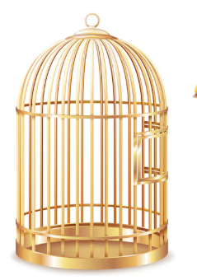

1. Rituel | 2. Vocabulaire | 3. Lecture | 4.Ecriture | 5.Pratique autonome | 6.Jeu
  Nous allons apprendre de nouveaux mots en français.

Slide 24
1. Rituel | 2. Vocabulaire | 3. Lecture | 4.Ecriture | 5.Pratique autonome | 6.Jeu
  C’est une guitare. Comment vous dites guitare dans votre langue?

Slide 25
1. Rituel | 2. Vocabulaire | 3. Lecture | 4.Ecriture | 5.Pratique autonome | 6.Jeu
  Une guitare. Répétons ensemble “une guitare”.
Une guitare

Slide 26
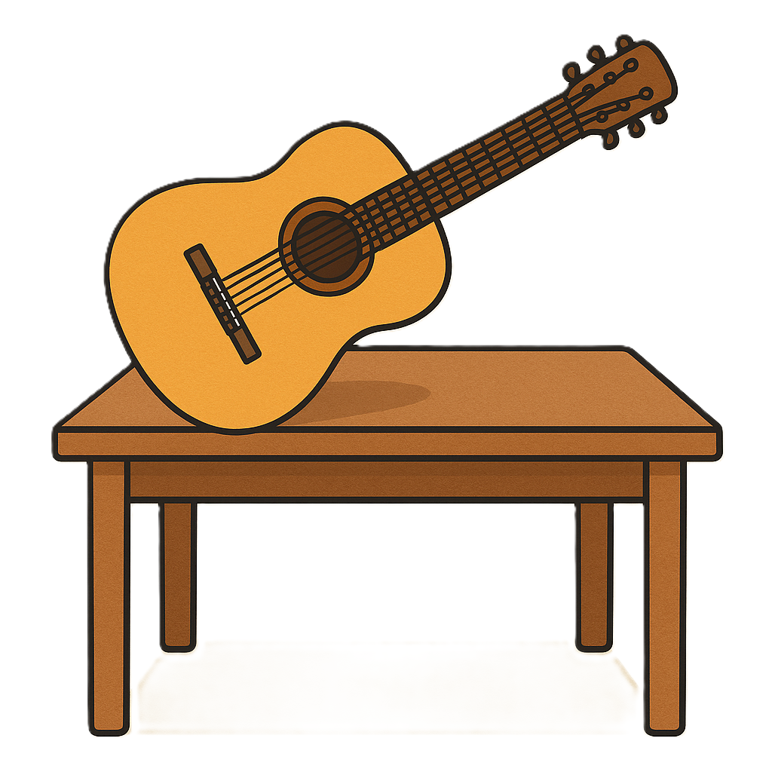
1. Rituel | 2. Vocabulaire | 3. Lecture | 4.Ecriture | 5.Pratique autonome | 6.Jeu
  La guitare est sur la table. Répétons ensemble “la guitare est sur la table”.
La guitare est sur la table.

Slide 27
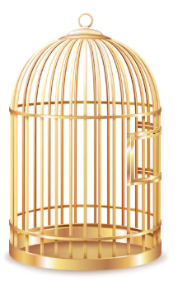
1. Rituel | 2. Vocabulaire | 3. Lecture | 4.Ecriture | 5.Pratique autonome | 6.Jeu
  C’est une cage. Comment vous dites cage dans votre langue?

Slide 28
1. Rituel | 2. Vocabulaire | 3. Lecture | 4.Ecriture | 5.Pratique autonome | 6.Jeu
  Une cage. Répétons ensemble “une cage”.
Une cage

Slide 29
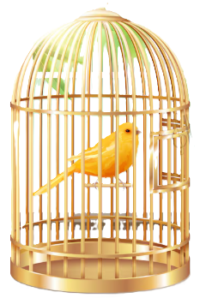

1. Rituel | 2. Vocabulaire | 3. Lecture | 4.Ecriture | 5.Pratique autonome | 6.Jeu
  Le canari chante dans sa cage. Répétons ensemble “le canari chante dans sa cage”.
Le canari chante dans sa cage.

Slide 30
1. Rituel | 2. Vocabulaire | 3. Lecture | 4.Ecriture | 5.Pratique autonome | 6.Jeu
  Il regarde. Comment vous dites regarder dans votre langue?
.

Slide 31

1. Rituel | 2. Vocabulaire | 3. Lecture | 4.Ecriture | 5.Pratique autonome | 6.Jeu
  regarder. Répétons ensemble “regarder”
regarder

Slide 32

1. Rituel | 2. Vocabulaire | 3. Lecture | 4.Ecriture | 5.Pratique autonome | 6.Jeu
  Il regarde son livre. Répétons ensemble “Il regarde son livre”.
Il regarde son livre.

Slide 33
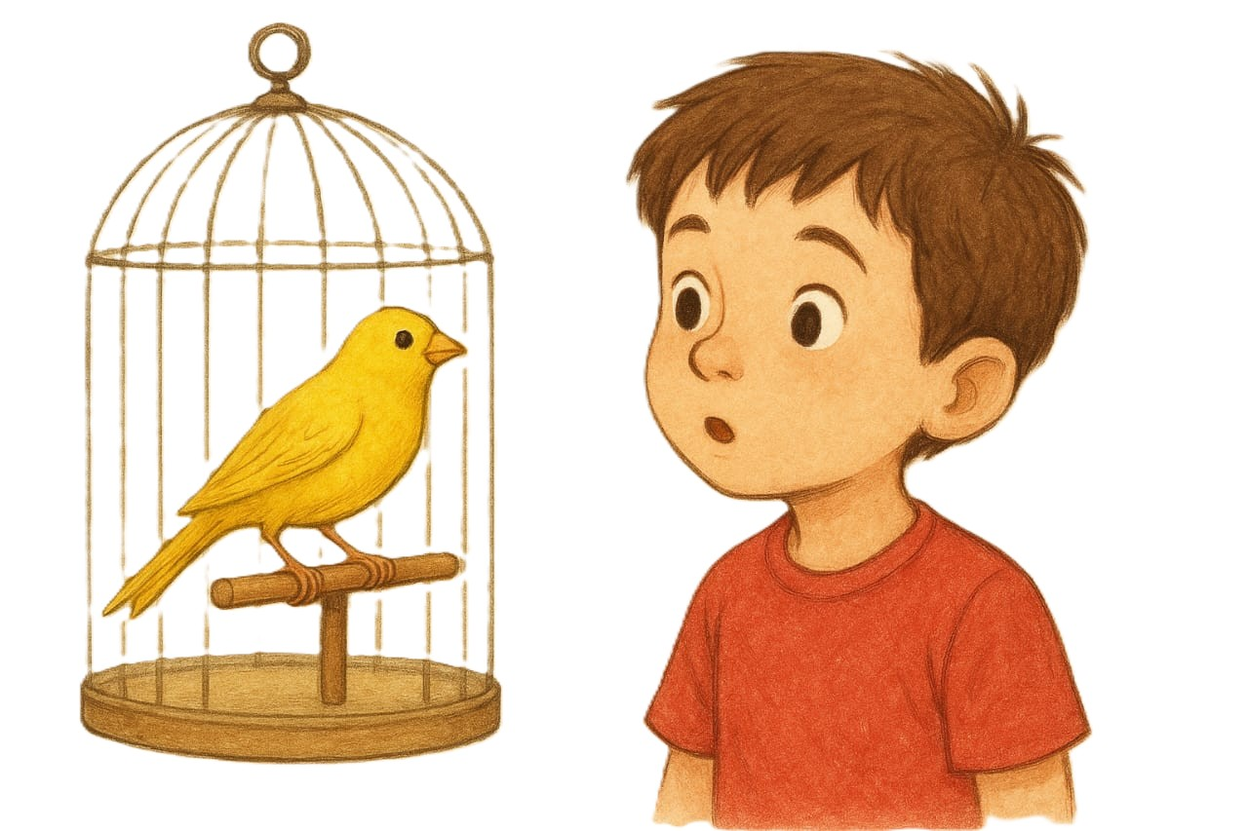
1. Rituel | 2. Vocabulaire | 3. Lecture | 4.Ecriture | 5.Pratique autonome | 6.Jeu
  Il regarde le canari. Répétons ensemble “Il regarde le canari”.
Il regarde le canari.

Slide 34
1. Rituel | 2. Vocabulaire | 3. Lecture | 4.Ecriture | 5.Pratique autonome | 6.Jeu
  Qui veut dire les mots?
  L’enseignant (e) désigne trois élèves. Il pointe les images en changeant l’ordre à chaque fois.

Slide 35
1. Rituel | 2. Vocabulaire | 3. Lecture | 4.Ecriture | 5.Pratique autonome | 6.Jeu
  C’est une plage . Comment vous dites plage dans votre langue?
.

Slide 36
1. Rituel | 2. Vocabulaire | 3. Lecture | 4.Ecriture | 5.Pratique autonome | 6.Jeu
  Une plage. Répétons ensemble “une plage”
Une plage

Slide 37
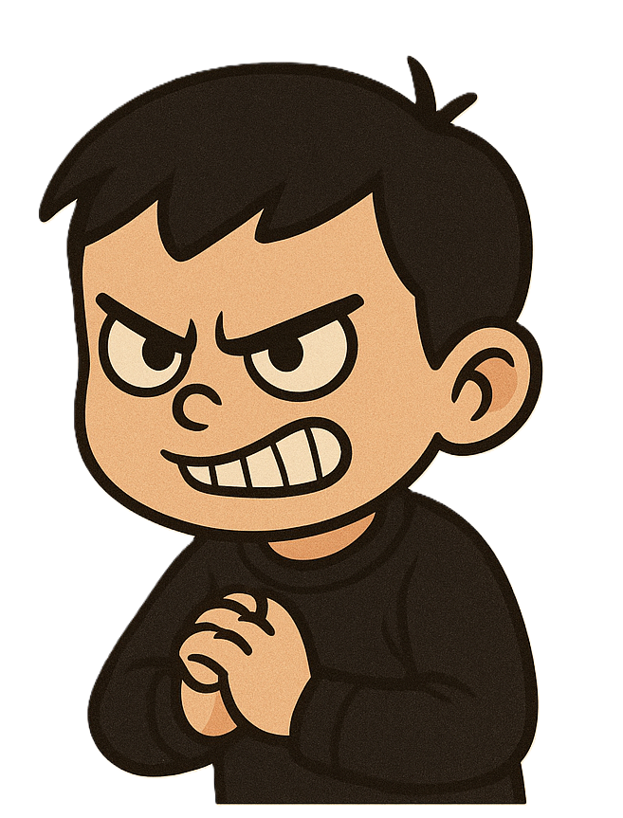
1. Rituel | 2. Vocabulaire | 3. Lecture | 4.Ecriture | 5.Pratique autonome | 6.Jeu
  Il est méchant. Comment vous dites méchant dans votre langue?
.

Slide 38
1. Rituel | 2. Vocabulaire | 3. Lecture | 4.Ecriture | 5.Pratique autonome | 6.Jeu
  méchant. Répétons ensemble “méchant”
méchant

Slide 39

1. Rituel | 2. Vocabulaire | 3. Lecture | 4.Ecriture | 5.Pratique autonome | 6.Jeu
  Il est gentil. Comment vous dites gentil dans votre langue?
.

Slide 40
1. Rituel | 2. Vocabulaire | 3. Lecture | 4.Ecriture | 5.Pratique autonome | 6.Jeu
  gentil. Répétons ensemble “gentil”
gentil

Slide 41
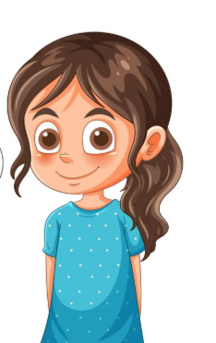
1. Rituel | 2. Vocabulaire | 3. Lecture | 4.Ecriture | 5.Pratique autonome | 6.Jeu
  elle est gentille. Répétons ensemble “elle est gentille”
Elle est gentille.

Slide 42

Rebrassage
du vocabulaire (1)
Je dis, tu montres
Version provisoire pour la formation des enseignants

Slide 43
1. Rituel | 2. Vocabulaire | 3. Lecture | 4.Ecriture | 5.Pratique autonome | 6.Jeu
  Prenez vos ardoises.

Slide 44

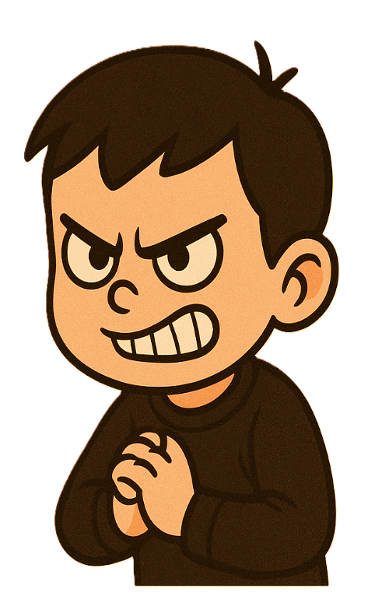

1. Rituel | 2. Vocabulaire | 3. Lecture | 4.Ecriture | 5.Pratique autonome | 6.Jeu
  Ecrivez sur vos ardoises le numéro du mot que je vais dire: regarder / il regarde – gentil – méchant
L’enseignant (e ) dit les mots un par un en changeant l’ordre.

Slide 45
1. Rituel | 2. Vocabulaire | 3. Lecture | 4.Ecriture | 5.Pratique autonome | 6.Jeu
  Ecrivez sur vos ardoises le numéro du mot que je vais dire: une guitare – une cage – une plage
L’enseignant (e ) dit les mots un par un en changeant l’ordre.

Slide 46

Rebrassage
du vocabulaire (2)
Jeu du duel
Version provisoire pour la formation des enseignants

Slide 47



1. Rituel | 2. Vocabulaire | 3. Lecture | 4.Ecriture | 5.Pratique autonome | 6.Jeu
Nous allons jouer au jeu du duel. Qui veut passer au tableau?
L’enseignant (e ) fait passer les élèves deux par deux et annonce le gagnant.

Slide 48

Rebrassage
du vocabulaire (3)
Trouver les mots qui manquent
Version provisoire pour la formation des enseignants

Slide 49

1. Rituel | 2. Vocabulaire | 3. Lecture | 4.Ecriture | 5.Pratique autonome | 6.Jeu
Observez bien les images. Je vais masquer 2 images.

Slide 50

1. Rituel | 2. Vocabulaire | 3. Lecture | 4.Ecriture | 5.Pratique autonome | 6.Jeu
  Quels sont les 2 mots qui manquent ?

Slide 51
1. Rituel | 2. Vocabulaire | 3. Lecture | 4.Ecriture | 5.Pratique autonome | 6.Jeu
  Les mots qu’il fallait trouver sont un canari et des cerises / une cerise

Slide 52




1. Rituel | 2. Vocabulaire | 3. Lecture | 4.Ecriture | 5.Pratique autonome | 6.Jeu
À la maison, écrivez, les mots du vocabulaire que nous avons vus aujourd’hui. Les pages 16,17 et 18.
Demander aux élèves de remplacer voir par regarder.
Devoir à la maison

Slide 53


Chanson
Version provisoire pour la formation des enseignants

Slide 54


Nous allons chanter une nouvelle chanson : « Tous les animaux ».

Slide 55

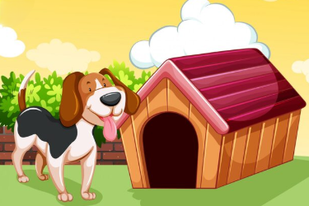
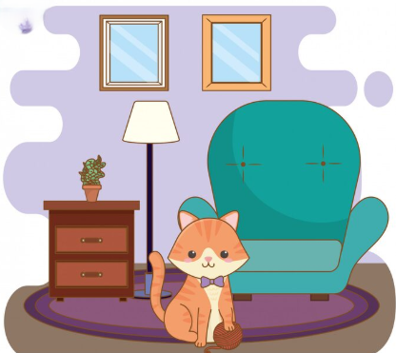
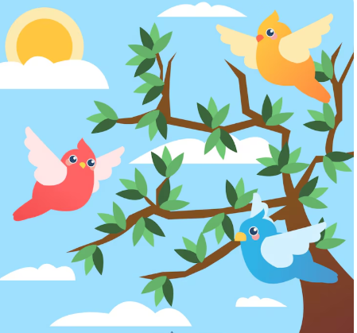
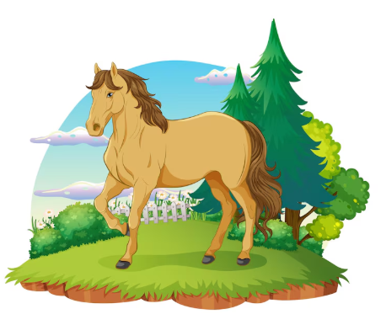
1. Rituel | 2. Vocabulaire | 3. Lecture | 4.Ecriture | 5.Pratique autonome | 6.Jeu
Diffusion automatique.
Tous ces animaux jouent ensemble avec moi.
Tous ces animaux chantent avec moi.

Slide 56
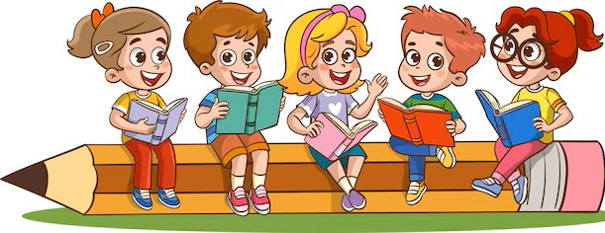
40 min
Lecture
Présentation des syllabes:
g + ( a - o - u - i - e - é)
Version provisoire pour la formation des enseignants

Slide 57
Pour l’enseignant (e )
Objectifs de l’activité
Identifier, nommer, lire et écrire des syllabes avec la lettre « g », puis les utiliser pour lire des mots et des phrases simples.

Slide 58
1. Rituel | 2. Vocabulaire | 3. Lecture | 4.Ecriture | 5.Pratique autonome | 6.Jeu
g G
  Nous allons apprendre à lire des syllabes simples avec la lettre « g », puis les utiliser pour lire des mots et des phrases.

Slide 59

1. Rituel | 2. Vocabulaire | 3. Lecture | 4.Ecriture | 5.Pratique autonome | 6.Jeu
  C’est la lettre g. Elle fait le son « j» ou le son « g ».
g

Slide 60
1. Rituel | 2. Vocabulaire | 3. Lecture | 4.Ecriture | 5.Pratique autonome | 6.Jeu
  « g» « a »
Dire le son des lettres.
g
a

Slide 61
1. Rituel | 2. Vocabulaire | 3. Lecture | 4.Ecriture | 5.Pratique autonome | 6.Jeu
  « ga » . « g» « a » « ga ». Lisons ensemble « g» « a » « ga ».
ga

Slide 62
1. Rituel | 2. Vocabulaire | 3. Lecture | 4.Ecriture | 5.Pratique autonome | 6.Jeu
«g » « o »
Dire le son des lettres.
g
o

Slide 63
1. Rituel | 2. Vocabulaire | 3. Lecture | 4.Ecriture | 5.Pratique autonome | 6.Jeu
  « go ». « g » « o » «go ». Lisons ensemble : «« g » « o » «go ».
go

Slide 64
1. Rituel | 2. Vocabulaire | 3. Lecture | 4.Ecriture | 5.Pratique autonome | 6.Jeu
« g » « u »
Dire le son des lettres.
g
u

Slide 65
1. Rituel | 2. Vocabulaire | 3. Lecture | 4.Ecriture | 5.Pratique autonome | 6.Jeu
  «gu ». «g» « u» « gu ». Lisons ensemble: «g» « u» « gu ».
gu

Slide 66
1. Rituel | 2. Vocabulaire | 3. Lecture | 4.Ecriture | 5.Pratique autonome | 6.Jeu
  Je vais lire les syllabes. Ecoutez bien et suivez avec moi.
ga
go
gu

Slide 67
1. Rituel | 2. Vocabulaire | 3. Lecture | 4.Ecriture | 5.Pratique autonome | 6.Jeu
  Lisons ensemble.
ga
go
gu

Slide 68
1. Rituel | 2. Vocabulaire | 3. Lecture | 4.Ecriture | 5.Pratique autonome | 6.Jeu
« j » « i »
Dire le son des lettres.
g
i

Slide 69
1. Rituel | 2. Vocabulaire | 3. Lecture | 4.Ecriture | 5.Pratique autonome | 6.Jeu
  « ji ». «j» « i » « ji ». Lisons ensemble «j» « i » «ji ».
gi

Slide 70
1. Rituel | 2. Vocabulaire | 3. Lecture | 4.Ecriture | 5.Pratique autonome | 6.Jeu
« j » « e »
Dire le son des lettres.
g
e

Slide 71
1. Rituel | 2. Vocabulaire | 3. Lecture | 4.Ecriture | 5.Pratique autonome | 6.Jeu
  « je ». «j » « e» « je ». Lisons ensemble «j » « e» « je ».
ge

Slide 72
1. Rituel | 2. Vocabulaire | 3. Lecture | 4.Ecriture | 5.Pratique autonome | 6.Jeu
« j » « é »
Dire le son des lettres.
g
é

Slide 73
1. Rituel | 2. Vocabulaire | 3. Lecture | 4.Ecriture | 5.Pratique autonome | 6.Jeu
  « jé ». « j » « é» « jé ». Lisons ensemble « j » « é» « jé ».
gé

Slide 74
1. Rituel | 2. Vocabulaire | 3. Lecture | 4.Ecriture | 5.Pratique autonome | 6.Jeu
  Je vais lire les syllabes. Ecoutez bien et suivez avec moi.
gi
ge
gé

Slide 75
1. Rituel | 2. Vocabulaire | 3. Lecture | 4.Ecriture | 5.Pratique autonome | 6.Jeu
  Lisons ensemble.
gi
ge
gé

Slide 76
1. Rituel | 2. Vocabulaire | 3. Lecture | 4.Ecriture | 5.Pratique autonome | 6.Jeu
« a » « g »
Dire le son des lettres.
a
g

Slide 77
1. Rituel | 2. Vocabulaire | 3. Lecture | 4.Ecriture | 5.Pratique autonome | 6.Jeu
  « ag». « a » « g» « ag ». Lisons ensemble . « a » « g» « ag ».
ag

Slide 78
1. Rituel | 2. Vocabulaire | 3. Lecture | 4.Ecriture | 5.Pratique autonome | 6.Jeu
« a » « ji » .
a
gi

Slide 79
1. Rituel | 2. Vocabulaire | 3. Lecture | 4.Ecriture | 5.Pratique autonome | 6.Jeu
  « aji ». « a » «ji» «aji». Lisons ensemble « a » « ji » «aji ».
agi

Slide 80
1. Rituel | 2. Vocabulaire | 3. Lecture | 4.Ecriture | 5.Pratique autonome | 6.Jeu
« a » « ga »
Dire le son des lettres.
a
ga

Slide 81
1. Rituel | 2. Vocabulaire | 3. Lecture | 4.Ecriture | 5.Pratique autonome | 6.Jeu
  « aga ». « a » «ga» « aga ». Lisons ensemble « a » «ga» « aga ».
aga

Slide 82
1. Rituel | 2. Vocabulaire | 3. Lecture | 4.Ecriture | 5.Pratique autonome | 6.Jeu
« o » « g»
Dire le son des lettres.
o
g

Slide 83
1. Rituel | 2. Vocabulaire | 3. Lecture | 4.Ecriture | 5.Pratique autonome | 6.Jeu
  « og ». « o » «g » « og ». Lisons ensemble . « o » «g » « og ».
og

Slide 84
1. Rituel | 2. Vocabulaire | 3. Lecture | 4.Ecriture | 5.Pratique autonome | 6.Jeu
« i » « g»
Dire le son des lettres.
i
g

Slide 85
1. Rituel | 2. Vocabulaire | 3. Lecture | 4.Ecriture | 5.Pratique autonome | 6.Jeu
  « ig». « i » « g » « ig ». Lisons ensemble « i » « g » « ig ».
ig

Slide 86
1. Rituel | 2. Vocabulaire | 3. Lecture | 4.Ecriture | 5.Pratique autonome | 6.Jeu
« u » « g »
Dire le son des lettres.
u
g

Slide 87
1. Rituel | 2. Vocabulaire | 3. Lecture | 4.Ecriture | 5.Pratique autonome | 6.Jeu
  « ug ». « u » «g» « ug ». Lisons ensemble « u » «g» « ug »
ug

Slide 88
1. Rituel | 2. Vocabulaire | 3. Lecture | 4.Ecriture | 5.Pratique autonome | 6.Jeu
« u » « ji » .
u
gi

Slide 89
1. Rituel | 2. Vocabulaire | 3. Lecture | 4.Ecriture | 5.Pratique autonome | 6.Jeu
  « uji ». « u » «ji» « uji ». Lisons ensemble « u » « ji » « uji ».
ugi

Slide 90
1. Rituel | 2. Vocabulaire | 3. Lecture | 4.Ecriture | 5.Pratique autonome | 6.Jeu
« u » « ga »
Dire le son des lettres.
u
ga

Slide 91
1. Rituel | 2. Vocabulaire | 3. Lecture | 4.Ecriture | 5.Pratique autonome | 6.Jeu
  « uga ». « u » «ga» « uga ». Lisons ensemble « u » «ga» « uga ».
uga

Slide 92
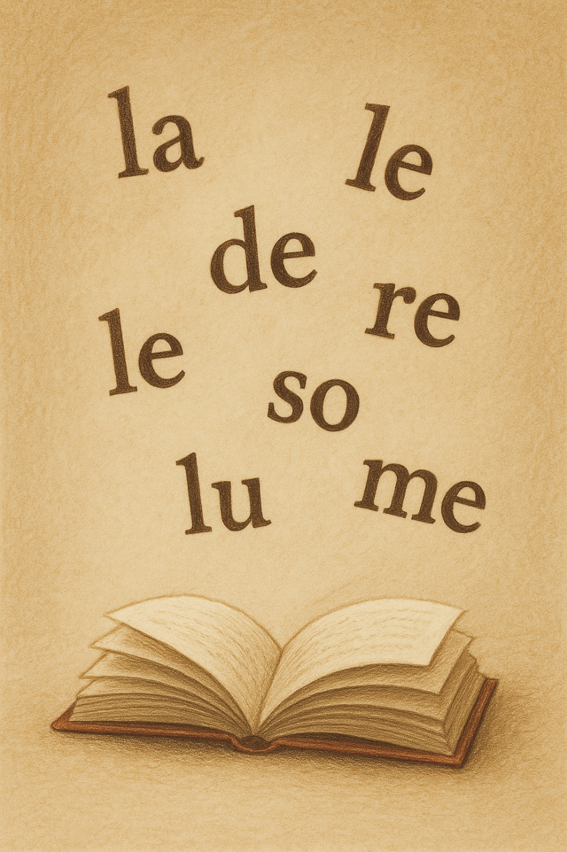
Rebrassage de lecture (1)
Je lis des syllabes
Version provisoire pour la formation des enseignants

Slide 93












1. Rituel | 2. Vocabulaire | 3. Lecture | 4.Ecriture | 5.Pratique autonome | 6.Jeu
je vais lire l’arbre des syllabes. Écoutez attentivement.
L’enseignant lit l’arbre des syllabes en pointant les lettres.
a
ga
o
go
u
gu
g
i
gi
e
ge
é
gé

Slide 94
1. Rituel | 2. Vocabulaire | 3. Lecture | 4.Ecriture | 5.Pratique autonome | 6.Jeu
Lisons ensemble.
a
ga
o
go
u
gu
g
i
gi
e
ge
é
gé

Slide 95
1. Rituel | 2. Vocabulaire | 3. Lecture | 4.Ecriture | 5.Pratique autonome | 6.Jeu
  Je vais lire les syllabes. Ecoutez bien et suivez avec moi.
go – gu - ga
ge – gé - gi
ug –ig –og – ég- ag

Slide 96
1. Rituel | 2. Vocabulaire | 3. Lecture | 4.Ecriture | 5.Pratique autonome | 6.Jeu
  Lisons ensemble.
go – gu - ga
ge – gé - gi
ug –ig –og – ég- ag

Slide 97
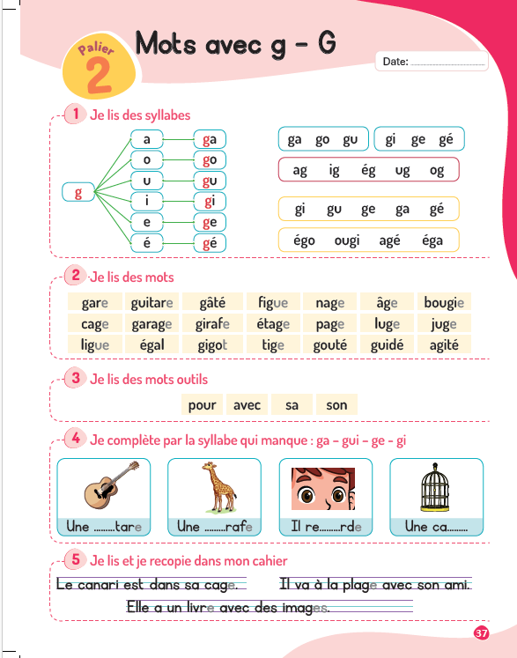
1. Rituel | 2. Vocabulaire | 3. Lecture | 4.Ecriture | 5.Pratique autonome | 6.Jeu
Ouvrez vos livrets à l’activité 1, 37

Slide 98
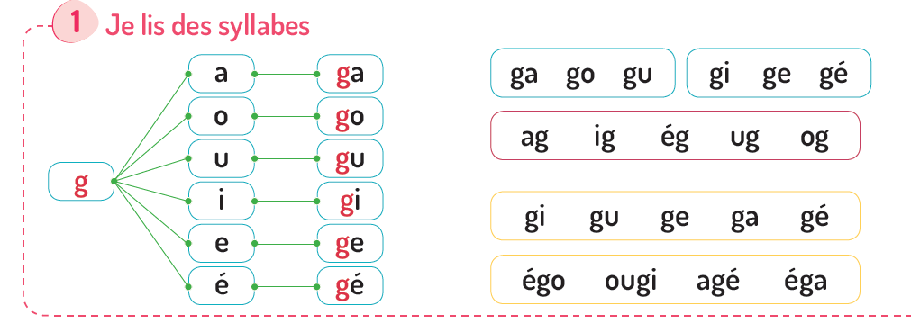
1. Rituel | 2. Vocabulaire | 3. Lecture | 4.Ecriture | 5.Pratique autonome | 6.Jeu
Lisez à votre voisin à voix basse . Ensuite, échangez les rôles.
L’enseignant (e ) circule entre les rangs et donne une rétroaction positive ou corrective.

Slide 99
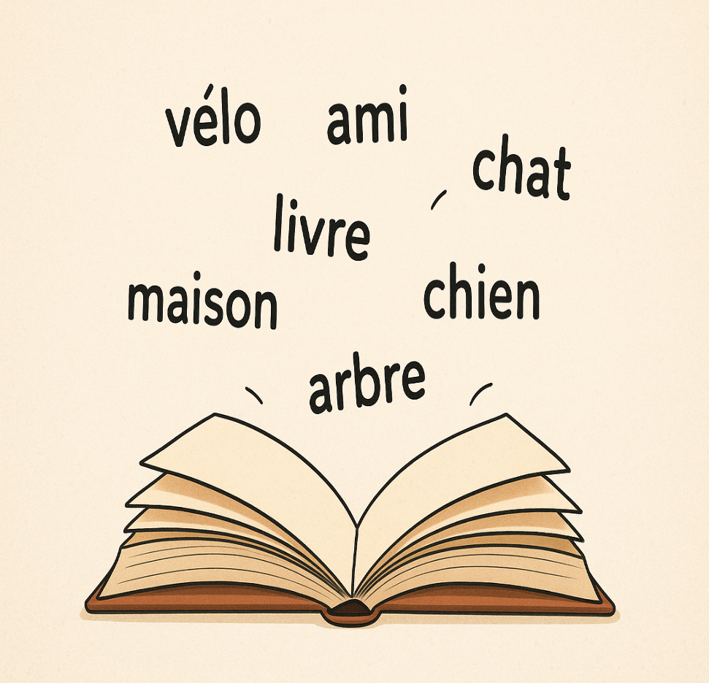
Rebrassage de lecture (2)
Je lis des mots
Version provisoire pour la formation des enseignants

Slide 100
1. Rituel | 2. Vocabulaire | 3. Lecture | 4.Ecriture | 5.Pratique autonome | 6.Jeu
  La lettre g est suivie de a alors je prononce « g » et je lis « g » «a » « ga»
ga

Slide 101
1. Rituel | 2. Vocabulaire | 3. Lecture | 4.Ecriture | 5.Pratique autonome | 6.Jeu
  Regardez comment je fais pour lire ce mot: « g» «a » « ga ». « t» « é » « té ». «ga» « té » . « gâté ».
  Lisons ensemble: « g» «a » « ga ». « t» « é » « té ». «ga» « té » . « gâté »..
Gâté

Slide 102
1. Rituel | 2. Vocabulaire | 3. Lecture | 4.Ecriture | 5.Pratique autonome | 6.Jeu
  La lettre g est suivie de o alors je prononce « g » et je lis « g » « o » « go »
go

Slide 103
1. Rituel | 2. Vocabulaire | 3. Lecture | 4.Ecriture | 5.Pratique autonome | 6.Jeu
  La lettre g est suivie de ou alors je prononce « g » et je lis « g » « ou » « gou »
gou

Slide 104
1. Rituel | 2. Vocabulaire | 3. Lecture | 4.Ecriture | 5.Pratique autonome | 6.Jeu
  « g» « ou» « gou ». « t » « é » « té». « gou» « té ». «gouté».
  Lisons ensemble : « g» « ou» « gou ». « t » « é » « té». « gou» « té ». «gouté».
gouté

Slide 105
1. Rituel | 2. Vocabulaire | 3. Lecture | 4.Ecriture | 5.Pratique autonome | 6.Jeu
  La lettre g est suivie de u alors je prononce « g » et je lis « g » « u » « gu »
gu

Slide 106
1. Rituel | 2. Vocabulaire | 3. Lecture | 4.Ecriture | 5.Pratique autonome | 6.Jeu
  La lettre e est muette. Je lis:« l» « é» « lé ». « g» « u » « m » « gum». « lé» « gum». «légum». légume
  Lisons ensemble : « g» « ou» « gou ». « t » « é » « té». « gou» « té ». «gouté».
légume

Slide 107
1. Rituel | 2. Vocabulaire | 3. Lecture | 4.Ecriture | 5.Pratique autonome | 6.Jeu
  La lettre g est suivie de u alors je prononce « g ». La lettre u est muette. Donc je lis « g » « i » « gi »
gui

Slide 108
1. Rituel | 2. Vocabulaire | 3. Lecture | 4.Ecriture | 5.Pratique autonome | 6.Jeu
  les lettres u et e sont des lettres muettes. Donc je lis: « g» «i » « gi ». « t » « a » « r » « tar ». « gi» « tar ». « gitar ». Guitare. Lisons ensemble : « g» «i » « gi ». « t » « a » « r » « tar ». « gi» « tar ». « gitar ». Guitare.
guitare

Slide 109
1. Rituel | 2. Vocabulaire | 3. Lecture | 4.Ecriture | 5.Pratique autonome | 6.Jeu
  La lettre g est suivie de i alors je prononce « j » et je lis « j » « i » « ji »
gi

Slide 110
1. Rituel | 2. Vocabulaire | 3. Lecture | 4.Ecriture | 5.Pratique autonome | 6.Jeu
  La lettre e est muette. Je lis: «j» «i» «ji ». «r» « a » « f » « raf » . « ji » « raf ». « jiraf ». girafe.
  Lisons ensemble «j» «i» «ji ». «r» « a » « f » « raf » . « ji » « raf ». « jiraf ». girafe.
girafe

Slide 111
1. Rituel | 2. Vocabulaire | 3. Lecture | 4.Ecriture | 5.Pratique autonome | 6.Jeu
  La lettre g est suivie de e alors je prononce « j » et je lis « j» « é » « jé »
gé

Slide 112
1. Rituel | 2. Vocabulaire | 3. Lecture | 4.Ecriture | 5.Pratique autonome | 6.Jeu
  « a». «j» «é» « jé » . « a » « jé ». « ajé». âgé.
  Lisons ensemble: « a». «j» «é» « jé » . « a » « jé ». « ajé». âgé.
âgé

Slide 113
1. Rituel | 2. Vocabulaire | 3. Lecture | 4.Ecriture | 5.Pratique autonome | 6.Jeu
  Je vais lire. Ecoutez bien et suivez avec moi.
gou
gouté
ge
genou
ga
gare
gi
girafe
gu
guide
gé
agé

Slide 114
1. Rituel | 2. Vocabulaire | 3. Lecture | 4.Ecriture | 5.Pratique autonome | 6.Jeu
  Lisons ensemble. Qui veut lire?
gou
gouté
ge
genou
ga
gare
gi
girafe
gu
guide
gé
agé

Slide 115

Rebrassage de lecture (3)
Jeu du duel
Version provisoire pour la formation des enseignants

Slide 116

1. Rituel | 2. Vocabulaire | 3. Lecture | 4.Ecriture | 5.Pratique autonome | 6.Jeu
On va commencer le jeu. Qui veut passer au tableau?
L’enseignant (e ) fait passer tous les élèves deux par deux et annonce le gagnant.
ug ge gu ig gé gou gi og ga
éga ogi igu agé

Slide 117
1. Rituel | 2. Vocabulaire | 3. Lecture | 4.Ecriture | 5.Pratique autonome | 6.Jeu
On va commencer le jeu. Qui veut passer au tableau?
L’enseignant (e ) fait passer tous les élèves deux par deux et annonce le gagnant.
gare guitare agité luge
gâté figue bougie cage étage page juge ligue égal gigot tige garage

Slide 118

Mots-outils:
Rebrassage
Version provisoire pour la formation des enseignants

Slide 119
1. Rituel | 2. Vocabulaire | 3. Lecture | 4.Ecriture | 5.Pratique autonome | 6.Jeu
et – est - sous - sur
je – tu - il - elle
un – une – des - les
  Nous allons réviser les mots outils que nous avons déjà vus.

Slide 120
1. Rituel | 2. Vocabulaire | 3. Lecture | 4.Ecriture | 5.Pratique autonome | 6.Jeu
  Je vais lire . Ecoutez bien et suivez avec moi.
et – est – pour –
avec - sous - sur
mon – ma – son - sa
je – tu - il - elle
un – une – des - les

Slide 121
1. Rituel | 2. Vocabulaire | 3. Lecture | 4.Ecriture | 5.Pratique autonome | 6.Jeu
Lisons ensemble.
et – est – pour –
avec - sous - sur
mon – ma – son - sa
je – tu - il - elle
un – une – des - les

Slide 122
1. Rituel | 2. Vocabulaire | 3. Lecture | 4.Ecriture | 5.Pratique autonome | 6.Jeu
Qui veut passer au tableau pour lire?
L’enseignant (e ) fait passer les élèves deux par deux et annonce le gagnant.
et – est – pour –
avec - sous - sur
mon – ma – son - sa
je – tu - il - elle
un – une – des - les

Slide 123
1. Rituel | 2. Vocabulaire | 3. Lecture | 4.Ecriture | 5.Pratique autonome | 6.Jeu
Ouvrez vos livrets à l’activité 2, page 37.

Slide 124
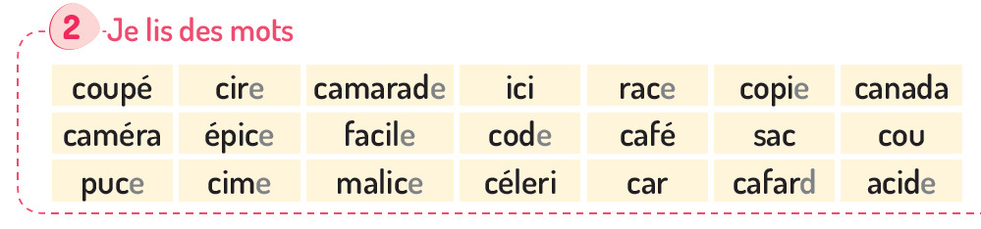
1. Rituel | 2. Vocabulaire | 3. Lecture | 4.Ecriture | 5.Pratique autonome | 6.Jeu
Lisez à votre voisin à voix basse . Ensuite, échangez les rôles.
L’enseignant (e ) circule entre les rangs et donne une rétroaction positive ou corrective.

Slide 125
1. Rituel | 2. Vocabulaire | 3. Lecture | 4.Ecriture | 5.Pratique autonome | 6.Jeu
Allez à l’activité 3, page 37.

Slide 126
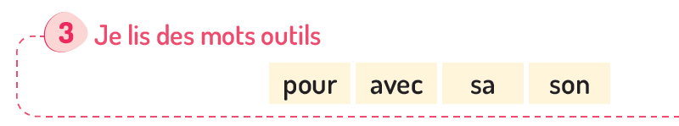
1. Rituel | 2. Vocabulaire | 3. Lecture | 4.Ecriture | 5.Pratique autonome | 6.Jeu
Lisez à votre voisin à voix basse . Ensuite, échangez les rôles.
L’enseignant (e ) circule entre les rangs et donne une rétroaction positive ou corrective.

Slide 127

1. Rituel | 2. Vocabulaire | 3. Lecture | 4.Ecriture | 5.Pratique autonome | 6.Jeu
À la maison, faites l’exercice 4 page 37
Devoir à la maison

Slide 128
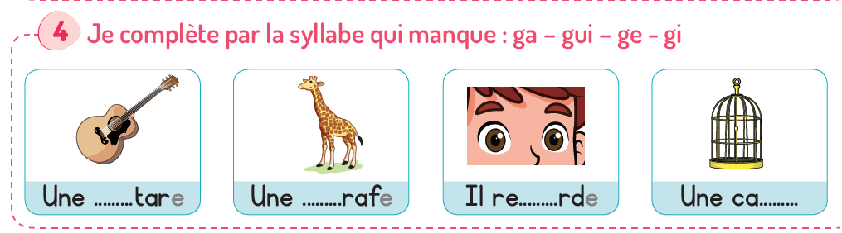
1. Rituel | 2. Vocabulaire | 3. Lecture | 4.Ecriture | 5.Pratique autonome | 6.Jeu
Complétez les mots avec la syllabe qui manque.
Devoir à la maison

Slide 129

20 min
Ecriture
Des mots et des phrases contenant des syllables avec la lettre “g”
Version provisoire pour la formation des enseignants

Slide 130
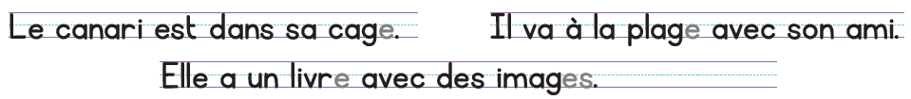
1. Rituel | 2. Vocabulaire | 3. Lecture | 4.Ecriture | 5.Pratique autonome | 6.Jeu
  Nous allons apprendre à écrire des mots et des phrases.

Slide 131


1. Rituel | 2. Vocabulaire | 3. Lecture | 4.Ecriture | 5.Pratique autonome | 6.Jeu
  Elle a un livre. Regardez comment je fais pour écrire cette phrase.
  L’enseignant utilise le tableau pour écrire les modèles

Slide 132

1. Rituel | 2. Vocabulaire | 3. Lecture | 4.Ecriture | 5.Pratique autonome | 6.Jeu
  La phrase « elle a un livre» est composée de quatre mots: elle - a – un - livre .

Slide 133
1. Rituel | 2. Vocabulaire | 3. Lecture | 4.Ecriture | 5.Pratique autonome | 6.Jeu
  J’entends elle, j’écris elle. J’entends a, j’écris a. . J’entends un, j’écris un. j’entends livre, j’écris l- i –v –r - e ( lettre muette)

Slide 134
1. Rituel | 2. Vocabulaire | 3. Lecture | 4.Ecriture | 5.Pratique autonome | 6.Jeu
  Je commence par une lettre majuscule «E» et je termine la phrase par un point.

Slide 135
1. Rituel | 2. Vocabulaire | 3. Lecture | 4.Ecriture | 5.Pratique autonome | 6.Jeu
  Je laisse un petit espace entre les lettres d’un même mot et un espace plus grand entre les mots.

Slide 136
1. Rituel | 2. Vocabulaire | 3. Lecture | 4.Ecriture | 5.Pratique autonome | 6.Jeu
Prenez vos ardoises.

Slide 137
1. Rituel | 2. Vocabulaire | 3. Lecture | 4.Ecriture | 5.Pratique autonome | 6.Jeu
  Ecrivez « elle a un livre» sur vos ardoises.
  L’enseignant rappelle aux élèves les règle de la bonne écriture.

Slide 138

1. Rituel | 2. Vocabulaire | 3. Lecture | 4.Ecriture | 5.Pratique autonome | 6.Jeu
  Il va à la plage. Regardez comment je fais pour écrire cette phrase.
  L’enseignant utilise le tableau pour écrire les modèles

Slide 139
1. Rituel | 2. Vocabulaire | 3. Lecture | 4.Ecriture | 5.Pratique autonome | 6.Jeu
  La phrase « il va à la plage» est composée de cinq mots: il -va – à – la - plage.

Slide 140
1. Rituel | 2. Vocabulaire | 3. Lecture | 4.Ecriture | 5.Pratique autonome | 6.Jeu
  J’entends Il, j’écris il. J’entends va, j’écris va. J’entends a, j’écris à. J’entends la, j’écris la. j’entends plage, j’écris p- l –a –g - e ( lettre muette)

Slide 141
1. Rituel | 2. Vocabulaire | 3. Lecture | 4.Ecriture | 5.Pratique autonome | 6.Jeu
  Je commence par une lettre majuscule «I» et je termine la phrase par un point.

Slide 142
1. Rituel | 2. Vocabulaire | 3. Lecture | 4.Ecriture | 5.Pratique autonome | 6.Jeu
  Je laisse un petit espace entre les lettres d’un même mot et un espace plus grand entre les mots.

Slide 143
1. Rituel | 2. Vocabulaire | 3. Lecture | 4.Ecriture | 5.Pratique autonome | 6.Jeu
Prenez vos ardoises.

Slide 144
1. Rituel | 2. Vocabulaire | 3. Lecture | 4.Ecriture | 5.Pratique autonome | 6.Jeu
  Ecrivez « il va à la plage» sur vos ardoises.
  L’enseignant rappelle aux élèves les règle de la bonne écriture.

Slide 145

20 min
Pratique autonome
Je m’exerce sur
mon cahier d’activités
Version provisoire pour la formation des enseignants

Slide 146
1. Rituel | 2. Vocabulaire | 3. Lecture | 4.Ecriture | 5.Pratique autonome | 6.Jeu
Ouvrez vos livrets à l’activité 2, page 37

Slide 147

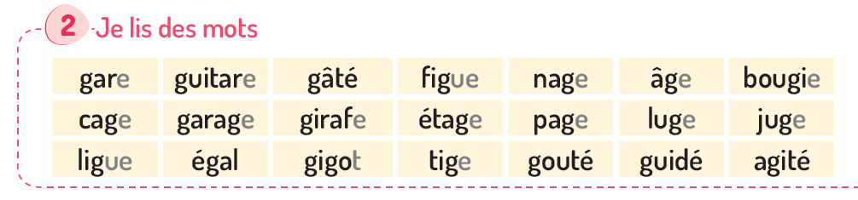
1. Rituel | 2. Vocabulaire | 3. Lecture | 4.Ecriture | 5.Pratique autonome | 6.Jeu
chacun lit tout seul.
L’enseignant circule entre les rangs et donne une rétroaction positive ou corrective.

Slide 148
1. Rituel | 2. Vocabulaire | 3. Lecture | 4.Ecriture | 5.Pratique autonome | 6.Jeu
Allez à l’activité 3, page 37

Slide 149
1. Rituel | 2. Vocabulaire | 3. Lecture | 4.Ecriture | 5.Pratique autonome | 6.Jeu
chacun lit tout seul.
L’enseignant circule entre les rangs et donne une rétroaction positive ou corrective.

Slide 150
1. Rituel | 2. Vocabulaire | 3. Lecture | 4.Ecriture | 5.Pratique autonome | 6.Jeu
Allez à l’activité 5, page 37

Slide 151
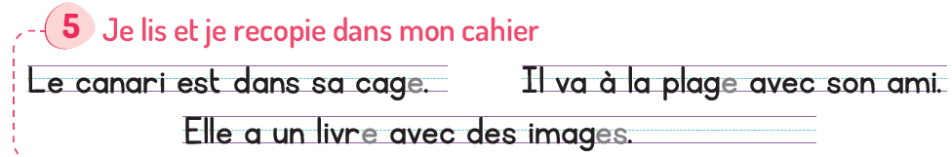
1. Rituel | 2. Vocabulaire | 3. Lecture | 4.Ecriture | 5.Pratique autonome | 6.Jeu
Lisez et recopiez sur vos cahiers.
L’enseignant rappelle aux élèves les règle de la bonne écriture.

Slide 152

10 min
Jeu
Jeu
Sauter sur les syllabes
Version provisoire pour la formation des enseignants

Slide 153

1. Rituel | 2. Vocabulaire | 3. Lecture- écriture | 4.Pratique autonome | 5.Jeu
Nous allons jouer au jeu « Sauter sur les syllabes »: les syllabes avec la lettre P
Le joueur doit sauter sur toutes les cases contenant la syllabe annoncée. Après chaque saut, il lit à voix haute la syllabe de la case.

Slide 154
1. Rituel | 2. Vocabulaire | 3. Lecture- écriture | 4.Pratique autonome | 5.Jeu
Maintenant, on va commencer le jeu.
L’enseignant ( e ) désigne quelques élèves pour jouer

Slide 155
À la maison, écrivez, les mots du vocabulaire que nous avons vus aujourd’hui
Et terminez les activités de la page 33
Devoir à la maison

Slide 156
La séance d’aujourd’hui est terminée
A demain !

Slide 157
Réflexions de l’enseignant
Je note mes observations dans le cahier-journal
الإعداد المادي للأستاذ

Slide 158


A la fin de la séance d’aujourd’hui, au moins 80% des élèves devraient être capables de :
Comprendre et produire les mots du vocabulaire
Lire et écrire les syllabes et les mots présentés.
Les objectifs de ma séance ont-ils été atteints ?
Sinon, pourquoi ?
Que faudrait-il faire pour les prochaines séances ?

